Slide 1


军 神

Slide 2


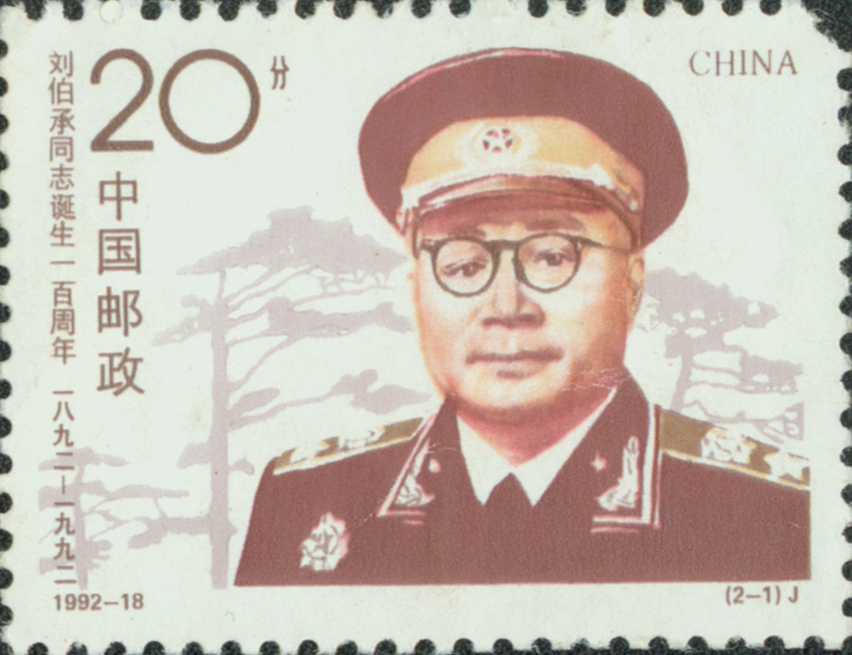
敬爱的刘伯承元帅

Slide 3

刘伯承 沃克 年龄
拒绝 麻醉 勉强
晕倒 哼叫 施行
堪称
学习字词

Slide 4
1.有感情地朗读课文。弄明白“军神”指谁，他为什么被称为“军神”，他被谁称为“军神”。
2.找出描写沃克医生神态、情绪变化的句子，说说他为什么会有这种变化。

Slide 5


沃克惊呆了，大声嚷道：“你是一个真正的男子汉，一块会说话的钢板！你堪称军神！”

Slide 6
沃克惊呆了，大声嚷道：“你是一个真正的男子汉，一块会说话的钢板！你堪称军神！”
朗读方法：抓住神态变化体会人
物的内心，读出感情。

Slide 7

病人一声不吭，他的双手紧紧抓住身下的白垫单，手背青筋暴起，汗如雨下。他越来越使劲，崭新的白垫单居然被抓破了。

Slide 8

病人一声不吭，他的双手紧紧抓住身下的白垫单，手背青筋暴起，汗如雨下。他越来越使劲，崭新的白垫单居然被抓破了。
朗读方法：抓住重点词，读准重音，体会
人物的内心，读出感情。

Slide 9
病人平静地回答：“沃克医生，眼睛离脑子太近，我担心施行麻醉会影响脑神经。而我，今后需要一个非常清醒的大脑。”

Slide 10
病人平静地回答：“沃克医生，眼睛离脑子太近，我担心施行麻醉会影响脑神经。而我，今后需要一个非常清醒的大脑。”
朗读方法：抓住神态变化体会人
物的内心，读出感情。

Slide 11

病人脸色苍白。他勉强一笑，说：“我一直在数你的刀数。”

Slide 12

沃克医生站起身熟练地打开病人右眼上的绷带。他愣住了，蓝色的眼睛里闪出惊疑的神情。他重新审视着眼前这个人，冷冷地问：“你是干什么的？”
手术台上，一向从容镇定的沃克医生，这次双手却有些颤抖，他额上汗珠滚滚，护士帮他擦了一次又一次。最后他忍不住对病人说：“你挺不住可以哼叫。”
沃克医生肃然起敬：“啊，川东支队的将领，久仰久仰，认识你很荣幸。”刘伯承友好地伸过手去。

Slide 13



想一想，写一写
病人一声不吭，他的双手紧紧抓住身下的白垫单，手背青筋暴起，汗如雨下。他越来越使劲，崭新的白垫单居然被抓破了。
仿照上面一段话的写法，写几句自己或别人与疼痛做斗争的一个片段。
要求：说真话，吐真情。

Slide 14
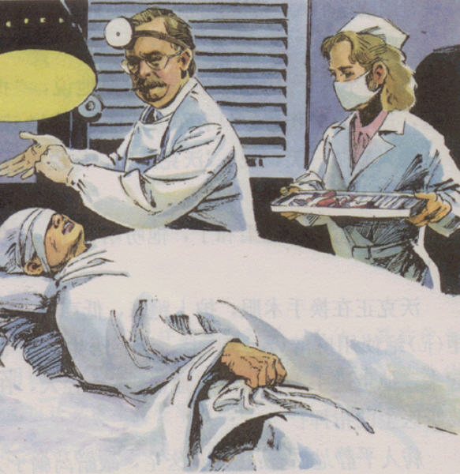

Slide 15



老师的建议
1.刘伯承还有很多尊称，如“编外参谋”“武神”“教书先
生” 等等，你能搜集有关资料，在认真阅读的基础上说说每个尊称的含义吗？
2.你能搜集有关刘伯承的故事，讲给同学听吗？
3.你能将《军神》改编成课本剧，和同学演一演吗？

Slide 16

谢谢指导

